Slide 1
SmartPi

Slide 2
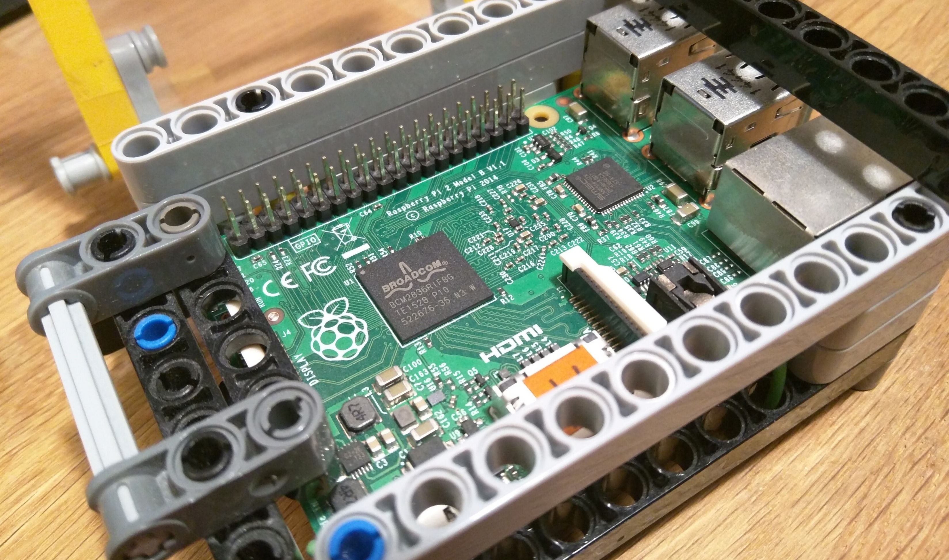
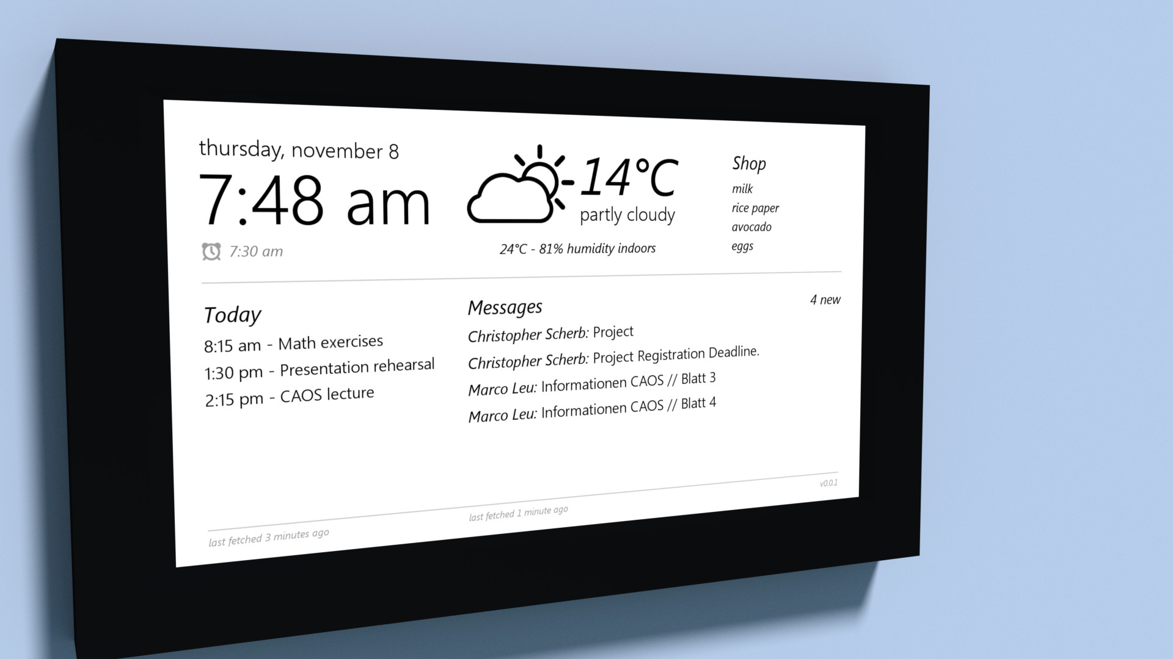
Überblick ohne Jargon
Smart Home System
Raspberry Pi
Webserver

Slide 3
Wie wird’s heute gemacht
Was sind limitierende Faktoren
Was machen wir anders -> besser?
Für wen relevant , interessant -> what difference will it make?

Slide 4
Unterstützung und Automatisierung + risks and payoffs
Wecker
Wohnungstemperatur
Wetter und –vorhersage
E-Mail
Kalender
TTS

Slide 5
Teile und Hardware + Shipping
Raspberry Pi 3 B+ (€36.89, Amazon)
Netzteil (€9.91, Amazon)
Display (€16.88, Amazon)
Temperatursensor (€2.95, Amazon)
Lautsprecher (€9.99, Amazon)
Total €76.62, CHF 87.48
Sperrholz und Leim für Gehäuse (<CHF8.-)

Slide 6
Software und Technologien
GitHub
React
Java
E-Mail
Google API
Calendar
OpenWeatherMap API
MySQL

Slide 7
Ziel
Was muss sitzen, damit es erfolgreich ist
-> wie sind wir im Zeitplan

Slide 8
Planung + wie lange? Zeit planen (gut planen)
Eric
Wecker, Temperatur, Wetter
Alessandro
React, E-Mail, Kalender

